Slide 1
FAKTOR MANUSIA
By : Marlindawati

Slide 2
Tujuan Instruksional
Mahasiswa dapat menguasai konsep-konsep interaksi manusia dan komputer dengan baik, sehingga dapat mengimplementasikannya dalam mendesain software sesuai dengan prinsip-prinsip User Centered Design.
Mahasiswa dapat memahami tentang penginderaan, sistem motorik, sistem memori, dan proses kognitif pada manusia.

Slide 3
Penglihatan
Penglihatan → mata.
Fungsi mata untuk menghasilkan persepsi yang terorganisir akan gerakan, ukuran, bentuk, jarak, posisi relatif, tekstur dan warna.
Dalam dunia nyata, mata selalu digunakan untuk melihat semua bentuk 3 dimensi.
Sedangkan dalam sistem komputer yang menggunakan layar 2 dimensi, mata kita dipaksa untuk dapat mengerti bahwa obyek pada layar tampilan tersebut harus dipahami sebagai obyek 3 dimensi.

Slide 4
    Luminans
Luminans adalah banyaknya cahaya yang dipantulkan permukaaan objek.
Semakin besar luminans dari sebuah objek, rincian objek yang dapat dilihat oleh mata juga akan semakin bertambah.
Besarnya luminans sebuah obyek atau layar tampilan juga akan menyebabkan mata bertambah sensitif terhadap kedipan (flicker).

Slide 5
    Kontras
Kontras adalah hubungan antara cahaya yang dikeluarkan oleh suatu objek dan cahaya dari latar belakang objek tersebut.
Untuk mendapatkan nilai kontras ini dengan melihat selisih antara luminans objek dengan latar belakangnya dibagi dengan luminans latar belakang.
Obyek dapat mempunyai kontras negatif atau positif tergantung dari luminans obyek itu terhadap luminans latar belakangnya.

Slide 6
    Kecerahan
Kecerahan adalah tanggapan subyektif terhadap cahaya.
Besarnya luminans suatu objek dapat berimplikasi pada kecerahan, seperti ditunjukkan pada gambar berikut :

Slide 7
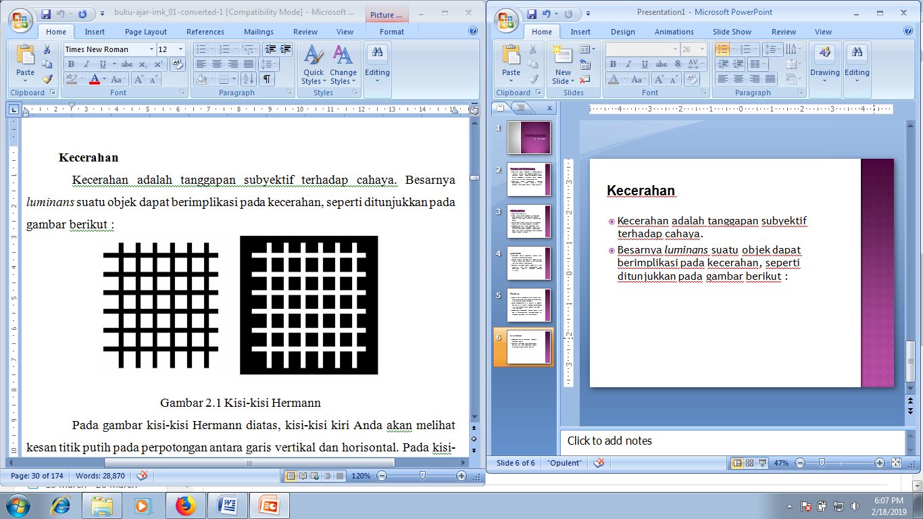
Gambar Kisi-kisi Hermann

Slide 8
    Sudut dan Ketajaman Penglihatan
Sudut penglihatan (visual angle) adalah sudut yang berhadapan oleh objek pada mata.
Sudut penglihatan ini mengindikasikan seberapa banyak area dari pandangan objek yang tertangkap (berhubungan dengan ukuran dan jarak dari mata).
Ketajaman penglihatan adalah kemampuan mata untuk mempersepsikan gambaran detail objek yang dipandang dengan jelas.

Slide 9
    Medan Penglihatan
Medan penglihatan adalah sudut yang dibentuk ketika mata bergerak kekiri terjauh dan kekanan terjauh.

Slide 10
Medan penglihatan dibagi empat daerah yaitu :
      Penglihatan binokuler
Daerah dimana kedua mata mampu melihat sebuah obyek dalam keadaan yang sama. Pada daerah ini, mata dapat bergerak kekiri dan kekanan sejauh sudut 62º sampai 74º.
Penglihatan monokuler kiri
Daerah dimana mata kiri dapat bergerak ke sudut paling kiri.
Penglihatan monokuler kanan
Daerah dimana mata kanan dapat bergerak ke sudut paling kanan.
Daerah buta
Daerah yang tidak dapat dilihat oleh kedua mata.

Slide 11
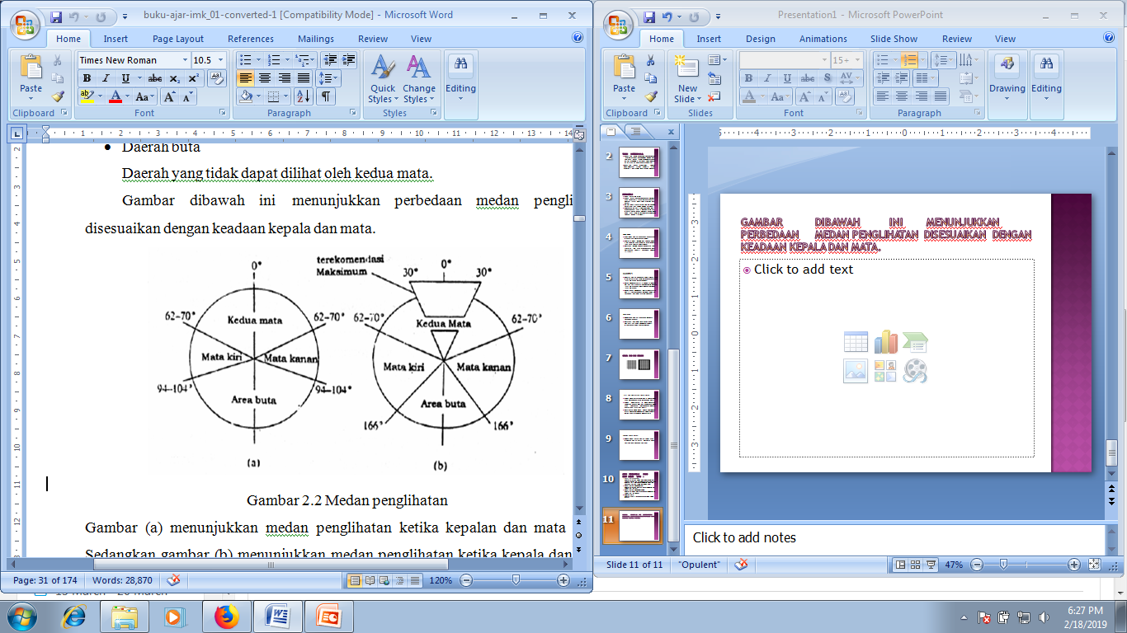
Gambar dibawah ini menunjukkan perbedaan medan penglihatan disesuaikan dengan keadaan kepala dan mata.
Gambar (a) menunjukkan medan penglihatan ketika kepalan dan mata
diam.
gambar (b) menunjukkan medan penglihatan ketika kepala dan mata
diperbolehkan untuk bergerak bebas.

Slide 12
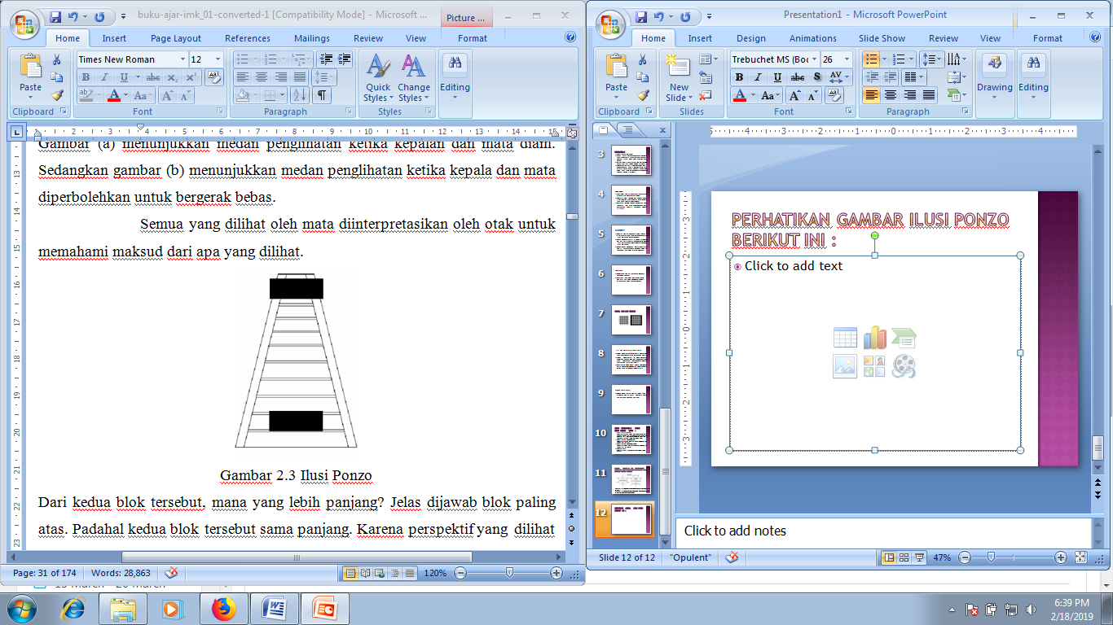
Perhatikan gambar ilusi Ponzo berikut ini :

Slide 13
    Warna
Warna adalah hasil dari cahaya yang terbentuk dari hue (corak), intensity (intensitas) dan saturation (kejenuhan atau jumlah putih pada warna).
Seseorang yang mempunyai penglihatan warna normal mampu membedakan kira- kira 128 warna yang berbeda.
Dengan warna manusia mampu membedakan satu objek dengan objek yang lain, sehingga manusia dapat terbantukan dalam mengolah data menjadi informasi.
Penggunaan warna yang sesuai dengan pengguna akan mempertinggi efektifitas tampilan grafis.
Tetapi tidak ada standar yang dapat digunakan sebagai acuan resmi tentang penggunaan warna yang bagus, karena karakteristik per orang berbeda dalam hal persepsi tentang warna.

Slide 14
Beberapa aspek yang perlu diperhatikan dalam penggunaan warna antara lain :
Aspek Psikologi
  Hindari penggunaan warna tajam secara simultan. Warna cyan, biru dan merah tidak dapat dilihat secara serempak, karena dapat menyebabkan mata menjadi lelah.
  Hindari warna biru murni untuk teks, garis tipis dan bentuk yang sangat kecil. Mata kita tidak dapat melihat objek yang terperinci/kecil, tajam serta bergelombang pendek.
  Hindari warna merah dan hijau untuk tampilan yang berskala besar, tetapi gunakan warna biru dan kuning
  Pengaturan cahaya di dalam ruangan diperlukan karena warna akan berubah ketika cahaya berubah.

Slide 15
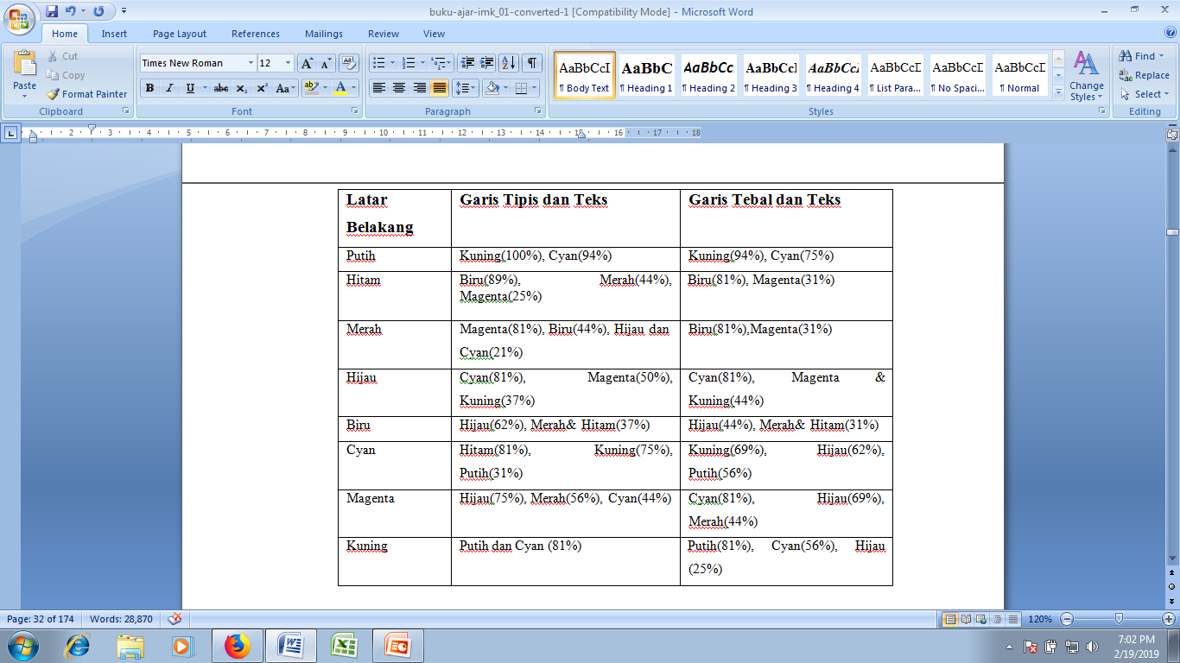
Kombinasi warna terjelek

Slide 16
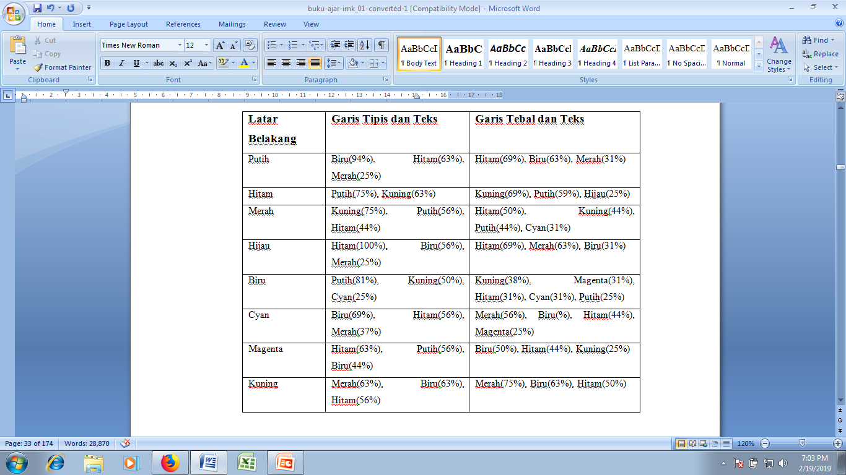
Kombinasi warna terbaik

Slide 17
Beberapa aspek yang perlu diperhatikan dalam penggunaan warna antara lain :
2. Aspek Persepsi
Layar tampilan dapat diterima atau tidak oleh pengguna sangat bergantung pada warna yang digunakan.
Warna dapat meningkatkan interaksi hanya jika implementasinya mengikuti prinsip dasar dari penglihatan warna oleh manusia.
Tidak semua warna ini mudah dibaca.
Secara umum latar belakang dengan warna gelap akan memberikan kenampakan yang lebih baik (informasi lebih jelas) dibanding warna yang lebih cerah.

Slide 18
Beberapa aspek yang perlu diperhatikan dalam penggunaan warna antara lain :
3. Aspek Kognitif
Penggunaan warna bertujuan untuk menarik perhatian atau pengelompokan informasi, sehingga tidak perlu menggunakan warna yang berlebihan.

Slide 19
  Pendengaran
Pendengaran berkaitan dengan suara dan telinga kita.
Maksud dari suara yaitu suara yang dihasilkan oleh komputer.
Dengan pendengaran, informasi yang diterima oleh mata akan lebih lengkap dan akurat.
Kebanyakan manusia dapat mendeteksi suara dalam kisaran frekuensi 20 Hertz sampai 20 Khertz.
Selain Frekuensi, suara dapat bervariasi dalam hal kebisingan (loudness). Suara bisikan mempunyai tingkat kebisingan 20 dB, percakapan biasa mempunyai tingkat kebisingan 50 dB sampai 70 dB. Sedangkan kebisingan lebih dari 140 dB dapat menyebabkan kerusakan telinga.
Suara ini dapat dijadikan sebagai salah satu penyampaian informasi akan tetapi hal itu dapat menjadikan manusia cepat bosan sehingga penggunaan suara dalam antarmuka perlu pemikiran khusus dan seksama.

Slide 20
  Sentuhan
Sentuhan berkaitan dengan kulit manusia yang berfungsi untuk mengenali lingkungan manusia melalui rabaan.
Sentuhan memberikan umpan balik atas lingkungan dan juga indra kunci bagi mereka yang mempunyai kekurangan pada penglihatan.
Sentuhan merupakan stimulus yang diterima melalui kulit, seperti ;
      Mechanoreceptors, panas dan dingin, suhu
      Thermoreceptors, sakit
      Nocioreceptors, tekanan, baik terus-menerus ataupun spontan.
Sensitifitas sentuhan berhubungan dengan aspek ergonomis dalam sebuah sistem baik melalui media inputan maupun media keluaran.

Slide 21
  Pemodelan Sistem Pengolahan
Manusia dalam interaksi manusia dan komputer dipandang sebagai sistem pemroses informasi :
      Informasi diterima dan ditanggapi melalui saluran input-output (indera)
      Informasi disimpan dalam ingatan (memori)
      Informasi diproses dan diaplikasikan dalam berbagai cara
Sistem pemrosesan manusia merupakan sistem yang sangat kompleks, sulit dimengerti dan tidak bisa diukur secara akurat atau disajikan secara utuh dalam suatu pemodelan.
Pendekatan pemodelan dapat disajikan dan berisi 3 (tiga) bagian yaitu:
pemrosesan persepsi (perceptual processing)
pemrosesan intelektual atau kognitif (intelectual or cognitive processing), dan
kontrol motorik (motor control)

Slide 22
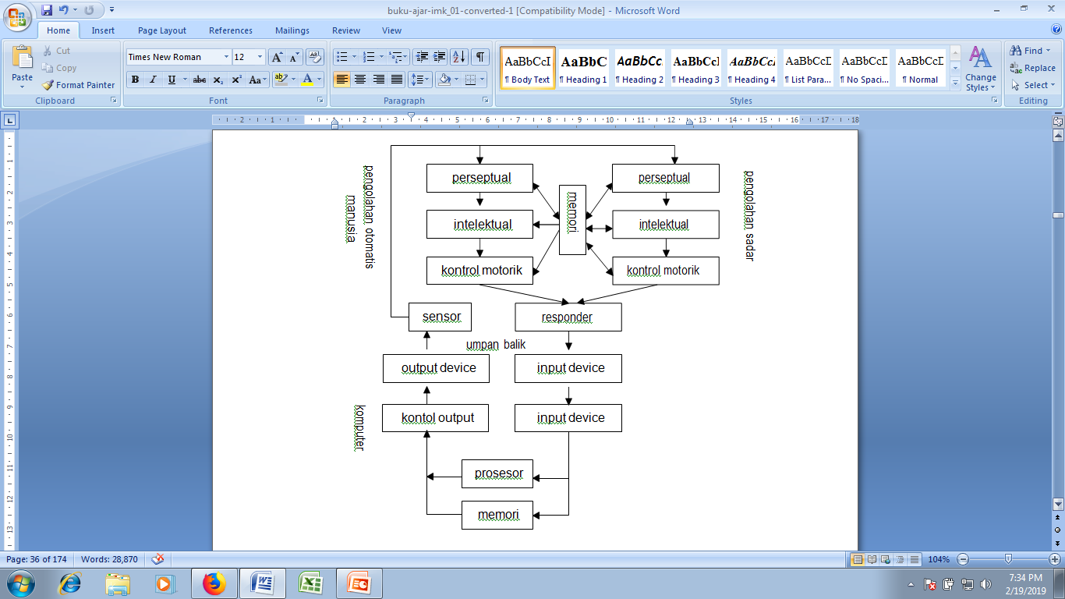
Model Sistem Pengolahan pada Manusia

Slide 23
Dalam pengolahan informasi ini dibagi 2 yaitu :
      Pengolahan secara sadar terjadi ketika rangsangan yang datang dibawa ke bagian intelektual dan memerlukan beberapa waktu untuk menghasilkan tanggapan yang sesuai.
      Pengolahan secara otomatis terjadi secara reflek dan hanya memerlukan waktu yang sangat pendek.

Slide 24
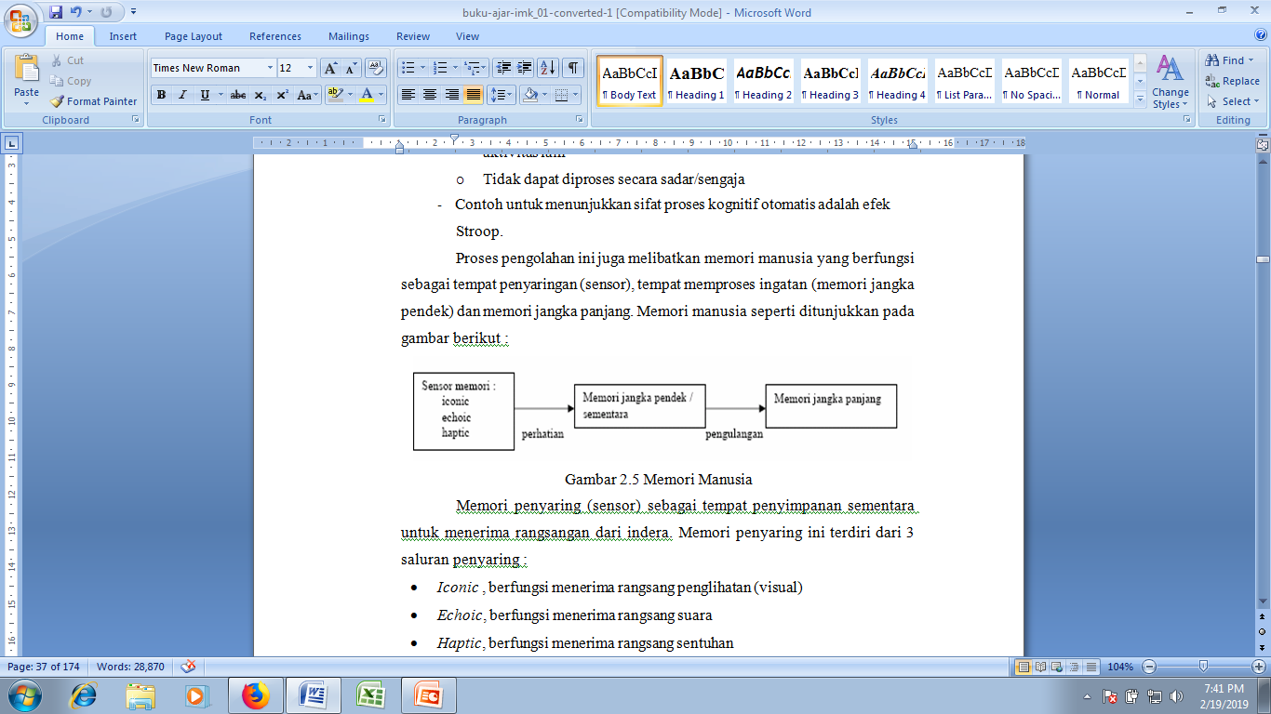
Memori manusia seperti ditunjukkan pada gambar berikut :
Proses pengolahan ini juga melibatkan memori manusia
Yang berfungsi sebagai tempat penyaringan (sensor),
Tempat memproses ingatan (memori jangka pendek)
dan memori jangka panjang.

Slide 25
Memori penyaring ini terdiri dari 3 saluran penyaring :
      Iconic , berfungsi menerima rangsang penglihatan (visual)
      Echoic, berfungsi menerima rangsang suara
      Haptic, berfungsi menerima rangsang sentuhan

Slide 26
Beberapa ciri dari memori jangka pendek yaitu :
      Mudah lupa dalam waktu 20 detik
      Lebih banyak informasi untuk diingat akan menambah kecepatan untuk dilupakan pula
      Gangguan terhadap informasi yang serupa sering menyebabkan salahnya informasi saat dipanggil

Slide 27
Secara umum untuk menyelesaikan suatu masalah perlu mempertimbangkan hal-hal berikut:
    Mendefinisikan masalah dengan tepat.
    Menganalisa masalah serta mencari berbagai teknik penyelesaian yang sesuai.
    Merepresentasikan pengetahuan yang diperlukan untuk menyelesaikan masalah tersebut.
    Memilih teknik penyelesaian masalah yang terbaik.

Slide 28
Langkah-langkah yang dilakukan untuk mengatasi overload informasi yaitu:
      Nama dan icon harus mengandung arti supaya mudah diingat
      Rancangan antarmuka dan fungsi harus konsisten untuk mudah diingat.
      Antarmuka harus memandu dan mendorong pengguna untuk mengingatkan informasi yang telah diterimanya.
Menyusun informasi,
Ada dua hal yang perlu diperhatikan yaitu :
Jangan menampilkan terlalu banyak atau terlalu sedikit informasi pada layar.
Jangan menampilkan data pada layar secara acak, tetapi sebaiknya dikelompokkan dan diurutkan dalam urutan yang tepat

Slide 29
Langkah-langkah yang dilakukan untuk mengatasi overload informasi yaitu:
      Informasi penting yang butuh perhatian segera harus ditampilkan dalam tempat yang menonjol untuk menangkap mata pengguna (misal: alarm dan pesan peringatan)
      Informasi yang kurang penting harus dialokasikan pada daerah spesifik yang tidak menonjol, sehingga pengguna akan segera tahu diman harus mencari jika informasi ini diperlukan.
      Informasi yang jarang diperlukan (misal, fasilitas bantuan) tidak perlu ditampilkan, namun tetap tersedia sesuai permintaan.

Slide 30
  Pengendalian Motorik
Pengendalian motorik ini mempengaruhi bagaimana kita bergerak dan berinteraksi dengan komputer.
Aksi yang sederhana seperti menekan tombol keyboard melibatkan sejumlah pemrosesan.
Pemrosesan aksi dimulai dari stimulus yang diterima sensor peraba, ditransmisikan ke otak untuk diproses sampai menghasilkan respon yang sesuai. Respon dari otak tersebut diteruskan ke otot alat gerak.

Slide 31
Setiap tahapan pemrosesan aksi yang dilakukan manusia memerlukan waktu yang berbeda-beda, yang dibedakan mejadi dua bagian yaitu :
Waktu reaksi (reaction time); tergantung pada jenis stimulus yaitu:
  Visual (pandangan) : 200 ms
  Auditory (suara) : 150 ms
  Pain (sakit) : 700ms
Waktu pergerakan (movement time); tergantung pada usia.

Slide 32
  Kelompok Pengguna
    Novice/first-time user
      Memiliki sedikit pengetahuan/konsep yang dangkal akan software
      Pengguna yang asing dengan software
      Memerlukan sedikit action
      Informasi kesalahan harus secara detail dan terperinci
      Bantuan dokumentasi dan step-by-step tutorial sangat membantu
    Knowledgeadble intermittent users
      Mengetahui fungsi software
      Kesulitan mencari letak dari fungsi-fungsi yang diketahui
      Proteksi dari bahaya dibutuhkan karena user mulai melakukan eksplorasi
      Online help dan dokumentasi sangat membantu
    Expert frequent user
      Ahli dan mengetahui secara detail kegunaan fungsi-fungsi software
      Dapat menggunakan fungsi-fungsi software dengan optimal
      Membutuhkan respon yang cepat dan tidak membutuhkan feedback
      User memerlukan adanya perintah macro
      Menu-menu yang ada dibuat ringkas dan cepat.

Slide 33
Langkah-langkah untuk merancang software dengan berbagai kelompok pengguna yaitu:
      Novice diberi pembelajaran hanya dengan sedikit object atau action
      Novice akan cenderung melakukan kesalahan yang minim karena pilihan yang terbatas
      Berikan bimbingan setiap melakukan sesuatu.
      Akan diperkenalkan task yang lebih kompleks apabila user membutuhkannya
      Untuk pengguna yang sudah mahir, dibutuhkan proses yang cepat saja.

